Slide 1
Count to 9
Matheus Chelegão Silva
Raul Teixeira Berto
Sergio Salgado

Slide 2
Sobre o jogo
Count to 9 é um jogo de cartas inspirado no jogo de nome “0,1,2,3”, mostrado no 4° episódio da 2ª temporada da série de animação japonesa “Kakegurui”

Slide 3
Regras

Slide 4
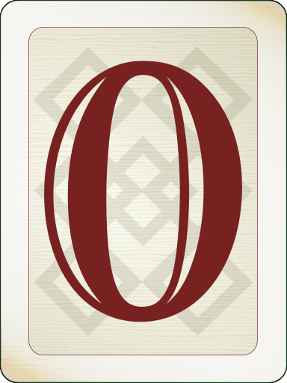

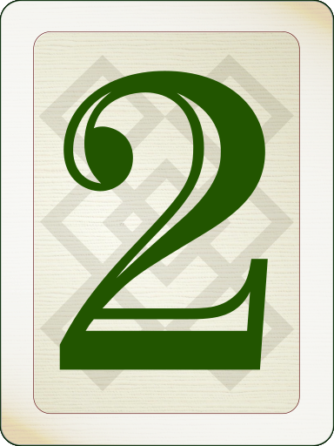
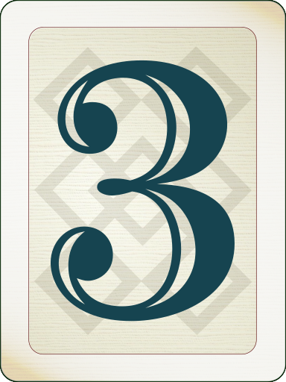
CARTAS

Slide 5

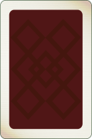

Slide 6
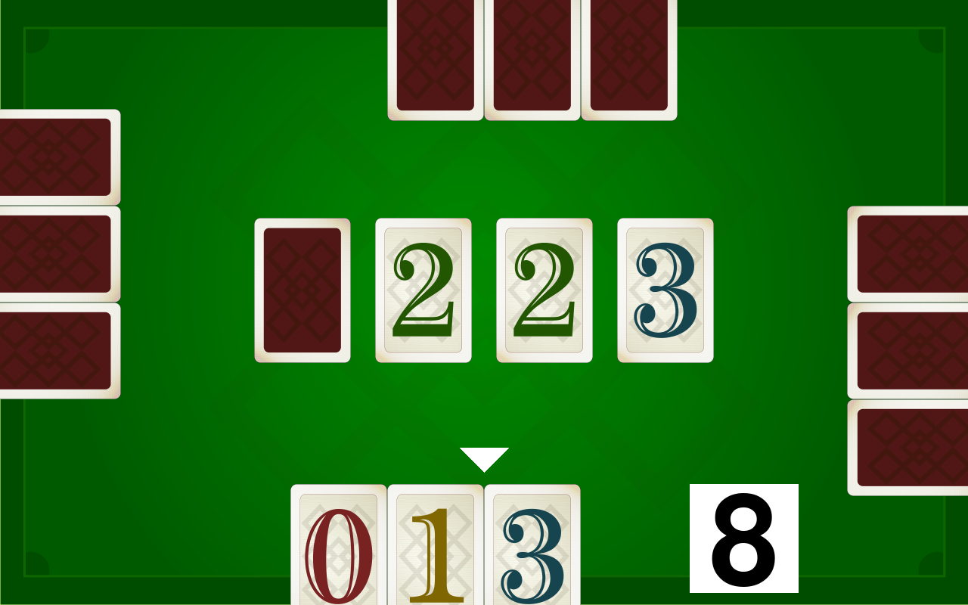
Espaço
4 jogadores
Mão
Descarte
Objetos
O jogador conta apenas com as cartas reveladas à ele

Slide 7

Ações
No seu turno, o jogador usa o mouse para selecionar qual carta ele deseja jogar.

Slide 8


Tecnologia
Python
Pygame

Slide 9
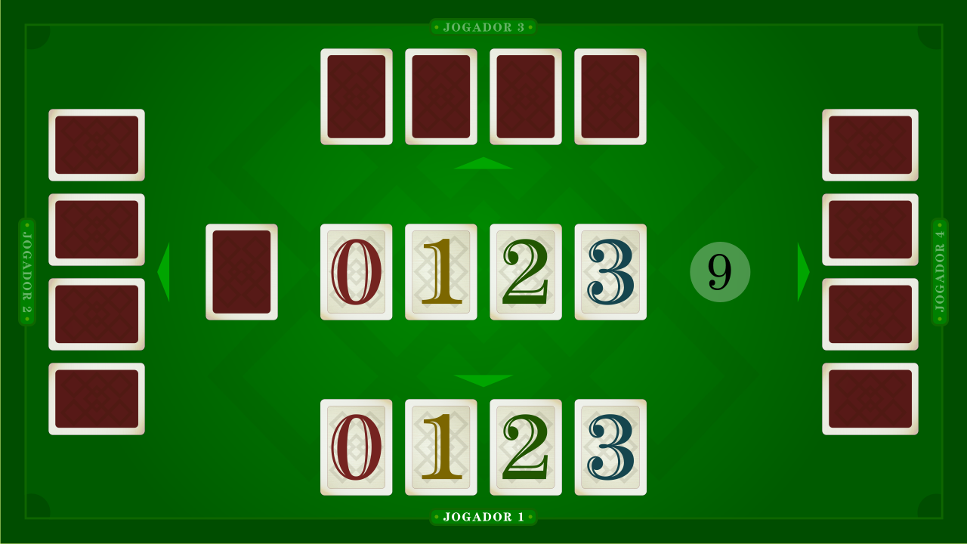
Design
Inspirado em jogos clássicos estilo Las Vegas
Solitaire e PokerTH

Slide 10
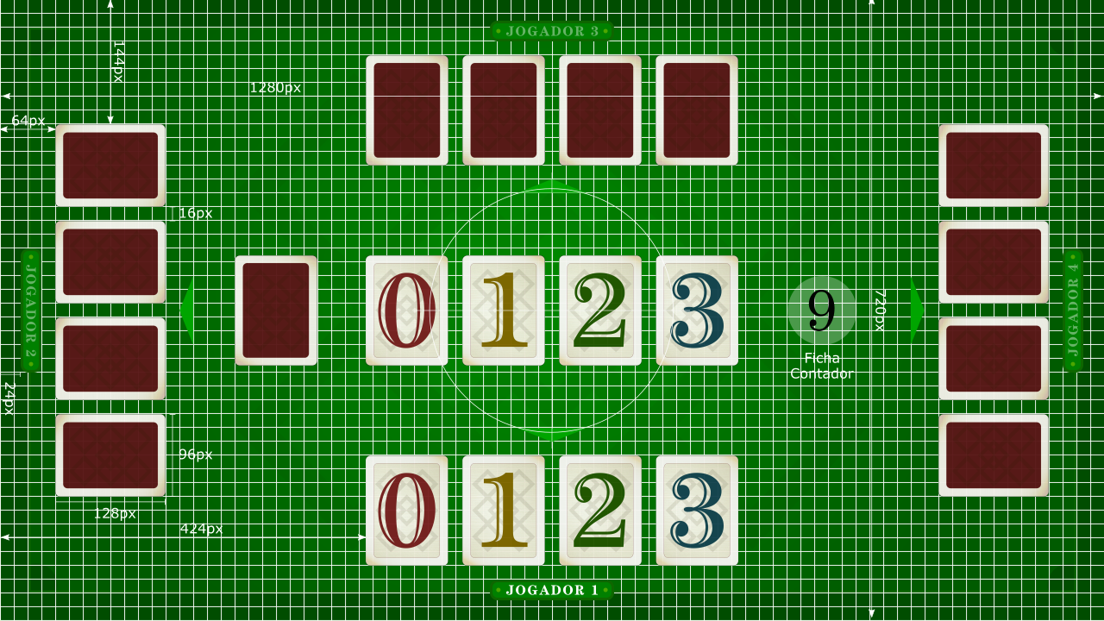
Escopo

